Slide 1
Uvod u životni ciklus razvoja bezbednog softvera i hardvera
dr Goran Sladić

Slide 2
Sadržaj predavanja
Motivacija za SDL
Microsoft softverski SDL
IEC 62443-4-1
Intel hardverski SDL
Hardversko-softverski kodizajn

Slide 3
Zašto brinuti o bezbednosti?
Inženjer koji svoj posao razmišljajući i o bezbednosnim aspektima s ciljem da proizvede bezbedniji proizvod je vredniji od inženjera koji to ne radi.
Da li je bezbednost najvažnija osobina kvaliteta?
Zavisi od zahteva klijenata
Kupci koji kupuju vaše proizvode žele da zaštite svoje sisteme tako da:
Održe neometano poslovanje, izbegavajući gubitak profita
Očuvaju integritet svog brenda, poverenje partnera i klijenata, izbegavajući gubitak profita
Spreče vladine sankcije, izbegavajući gubitak profita

Slide 4




POST http://bank.com/api/pay
Request body:
{
transactionId: 2345711093413,
cardNum:”4457 3456 1234 1111”,
cvv:”479”
}
POST http://bank.com/api/pay
Request body:
{
HYISNqYCOt1psg/st/MH6xGOL0ooT4ihoAbD3GAE1hMvYaWc4D5J2ANmD9pDHDXPf6toMH+AlWQJSTfAivbhKvE8+A
}
HTTPS
Intranet
Internet
Pera
Banka
Notes:
Junak ove price je korisnik, za potrebe primera zvacemo ga Marko. Marko vrši online kupovinu gde komunicira sa servisom banke prodavca.
Marko popunjava podatke o svojoj platnoj kartici i klikće taster „Plati“. JavaScript koji je učitan u njegovom browseru čita podatke iz forme i pravi POST zahtev ka servisu banke.
Ovaj zahtev, zajedno sa unesenim podacima, napušta Markov računar. Prvo putuje kroz intranet mrežu na koju je Markov računar zakačen. Možda je to njegov dom. Možda je kancelarija. Možda je kafić u kom pije kafu. Odlazi paket SBB-u i potom na divlji internet odakle silazi u intranet banke.
Svaki od ovih čvorova, pa i sami kablovi koji ih spajaju, mogu biti napadnuti i ovi podaci mogu biti ukradeni. Da bi se ovo rešilo, osmisljen je jedan zgodan mehanizam za šifrovanje ovih podataka koji zovemo HTTPS protokol . Naš browser transformiše podatke tako da ih samo server može na kraju pročitati, i onda nije bitno da li usput neko meri poruke u kablovima, neće moći da pročita ovu informaciju.
Kako ovo radi? Pa postoji TLS protokol koji je implementirala neka ekipa i danas bezbednost interneta zavisi od tog koda. Ono što je interesantno je što je u periodu između 2012 i 2014 postojala 1 linija koda u toj implementacije, zbog kog je bezbednost internet komunikacije bila nepostojna. Čak gore od toga, bili bismo bezbedniji da nismo konfigurisali HTTPS, imali bismo manju rupu u sistemu.
Kako je ovo moguće?

Slide 5








1995
1998
2012
2014
Publikovana prva verzija HTTPS
Rođenje OpenSSL implementacija
HTTPS
OpenSSL koristi 2/3 servisa na Internetu
Bezbednost je bila laž
Ranjivi commit
Notes:
Pre čak 25 godina je ova priča krenula. Prvi pokušaji da komunikacija na internetu bude zaštićena – prvi javno dostupan dizajn šifrovane HTTP komunikacije. Ovo je dizajn, govori ko su učesnici, kako treba poruke razmeniti i obraditi.
Tri godine kasnije dešava se kickoff OpenSSL projekta – implementacija HTTPS protokola koja će u narednoj deceniji zavladati internetom.
Do 2012., OpenSSL je implementacija za 2/3 HTTPS-ova koje srećemo na internetu – Facebook, Google, Twitter, zatim sve što trči na Tomcatu, koristi OpenSSL biblioteku.
Prolazi par godina. 2014, otkriva se ozbiljna ranjivost u kodu OpenSSL biblioteke. Ranjivost zbog koje internet komunikacija nije bila bezbedna. Ranjivost, koja je još 2012 ubačena u kod. 2 godine banke, društvene mreže, informacioni sistemi rade sa OpenSSL-om, misleći da su zaštitili svoje korisnike, a realnost je skroz drugačija. Šta se zapravo desilo?
U sklopu HTTPS protokola postoji glavni deo koji je zadužen za šifrovanu komunikaciju, kao i značajan deo manjih operacija koji su tu da bi sve ostalo glatko radilo.

Slide 6


Kako ovo može da se reši?
Bolji dizajn
Validacija ulaznih vrednosti
Revizija koda
Server
Serveru, pošalji mi sledeću reč od 5 karaktera ako si dostupan:
”patka”
patka
Korisnik Carol se konektovao. Korisnik Alice zeli 5 karaktera: patka. Server master kljuc je 31431498531054. Korisnik Bob hoce da
Alice
bleed
Server
Zašto se ovo desilo?
memcpy(destination, source, payload_length);
Serveru, pošalji mi sledeću reč od 500 karaktera ako si dostupan:
”patka”
patka. Server master kljuc je 31431498531054. Korisnik Bob hoce da…
Korisnik Carol se konektovao. Korisnik Alice zeli 5 karaktera: patka. Server master kljuc je 31431498531054. Korisnik Bob hoce da
Malory
Notes:
Heartbeat je jedna takva funkcija, čija svrha je da proveri da li je server i dalje živ. Da mu proveri otkucaj srca.
Za ovo, klijent napravi neku reč i prosledi tu reč, zajedno sa podatkom o njenoj dužini, serveru.
Server prihvata reč, smešta je u svoj RAM, i potom je iščita i vrati klijentu, koji proverava da li je dobio reč koju je poslao.
Problem je što se heartbeat može eksploatisati, i ova ranjivost se naziva Heartbleed.
Klijent šalje serveru reč, i dužinu koja je veća od onoga što je poslao. Šta je sledeće što se dešava?
Server smešta reč u RAM, gde se nalaze i ostali podaci i potom isčitava reč i sve susedne podatke, kako bi ispunio dužinu koju je klijent zadao.
Zašto se ovo dešava?
OpenSSL implementacija heartbeat funkcije koristi ovu C funkciju. Konkretna linija koda koju ćete pronaći u OpenSSL biblioteci je ova . Jedna jednostavna linija koda je 2 godine dozvoljavala bilo kome na internetu da čita RAM servera koji koristi OpenSSL. Da li je ova greška napravljena slučajno ili namerno? Koliko je podataka ukradeno u periodu od 2 godine koliko postoji ova ranjivost?
Šta je potrebno da bi rešili ovaj problem? Za početak bolji dizajn. Zašto bi uopšte morao klijent da šalje dužinu reči, neka je server sam sračuna. Ako je ipak neophodno poslati i iskoristiti i taj podatak, hajde da ga validiramo. Da sprečimo nekoga da pošalje broj koji je stotine puta veći od reči. Najzad, ne treba dozvoliti da 1 čovek ima toliku moć da unese kakav god hoće kod na repozitorijum, bez provere. Code review je ekstremno dobar alat za povećanje kvaliteta i bezbednosti koda i ovo bi rešilo ovu ranjivost, bilo da je slučajno ili namerno unesena u kod.

Slide 7
Relativni trošak popravke bezbednosne greške u skladu sa vremenom otkrivanja
Estimacija Nacionalnog Instituta za Standarde i Tehnologiju (NIST)¹
Uloženi napor
Arhitektura i
dizajn
Kodiranje
Interno
testiranje
Testovi
prihvatanja
Produkcija
¹ NIST. The Economic Impacts of Inadequate Infrastructure for Software Testing - Final Report. May 2002
Notes:
The focus should be on the Total Cost of Ownership (TCO).

Slide 8
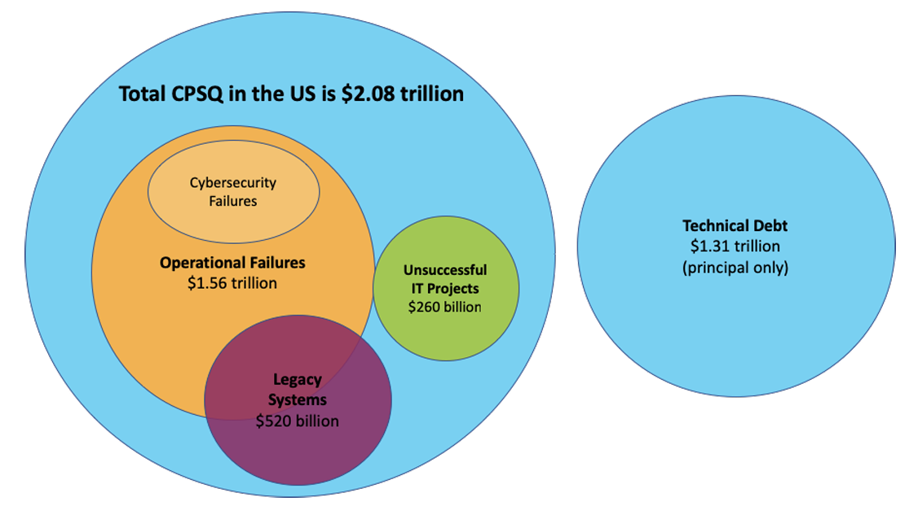
Ukupan trošak lošeg kvaliteta softvera u SAD
Estimacija Konzorcijuma za kvalitet informacija i softvera (Consortium for Information & Software Quality - CISQ)¹
¹ CISQ. The Cost of Poor Software Quality (CPSQ) in the US: A 2020 Report.
Notes:
The focus should be on the Total Cost of Ownership (TCO).

Slide 9

„Gartner Recommends Against Microsoft IIS“
– eWeek 2001, komentari na status bezbednosti u IIS
„Microsoft: Software Security Trendsetters?“
– eWeek 2005, nakon što je Majkrosoft počeo da adresira
bezbednosne aspekte

Slide 10
Majkrosoft Životni Ciklus Razvoja Bezbednog Softvera
Trening
Zahtevi
Dizajn
Implementacija
Verifikacija
Puštanje u rad
Odgovor
Engl. Microsoft Software Development Lifecycle (SDL)
Majkrosoft uveo pre ~20 godina
Predstavlja poslovni proces koji obogaćuje razvoj kako bi se proizveo vidljivo bezbedniji softver
Dodatna složenost i dodatni troškovi opravdani su poboljšanom, ugrađenom bezbednošću razvijenog softverskog proizvoda kao rezultat postupanja po SDL procesu

Slide 11
Microsoft SDL
Trening
Zahtevi
Dizajn
Implementacija
Verifikacija
Puštanje u rad
Odgovor
Osnovna obuka iz bezbednosti
Osnovni koncepti za izgradnju boljeg softvera, uključujući bezbedan dizajn, modelovvanje pretnji, bezbedno kodiranje, bezbednosno testiranje i najbolje prakse vezane za privatnost informacija

Slide 12
Microsoft SDL
Trening
Zahtevi
Dizajn
Implementacija
Verifikacija
Puštanje u rad
Odgovor
Određivanje zahteva za bezbednost i privatnost
Rano definisanje i integracija zahteva za bezbednost i privatnost pomaže u prepoznavanju ključnih prekretnica i rezultata te minimizovanju poremećaja u planovima i rasporedima
Kreiranje “kapija kvaliteta” (engl. Quality Gates)/Traka sa greškama (engl. Bug Bars)
Definisanje minimalno prihvatljivih nivoa kvaliteta bezbednosti i privatnosti na početku pomaže timu da razume rizike povezane sa bezbednosnim problemima, identifikovati i popraviti bezbednosne greške tokom razvoja i primeniti standarde tokom celog projekta
Vršenje procene rizika bezbednosti i privatnosti (engl. Risk Assessment)
Ispitivanje dizajna softvera na temelju troškova i regulatornih zahteva pomaže timu da identifikuje koji će delovi projekta zahtevati modelovanje pretnji i reviziju dizajna bezbednosnih kontrola te odrediti ocenu uticaja na privatnost funkcionalnosti, proizvoda ili usluga

Slide 13
Microsoft SDL
Trening
Zahtevi
Dizajn
Implementacija
Verifikacija
Puštanje u rad
Odgovor
Analiza i redukcija površine napada
Podrazumeva temeljnu analizu ukupne površine napada i uključuje onemogućavanje ili ograničavanje pristupa servisima sistema, primenu načela najmanjih privilegija (engl. principle of least privileges) i korišćenje više slojeva odbrambenih mehanizama
Sprovođenje modelovanja pretnji
Primena strukturiranog pristupa scenarijima pretnji tokom dizajna pomaže timu da identifikuje ranjivosti, odredi rizike i uspostavi odgovarajuće mitigacije

Slide 14
Modelovanje Pretnji
Modelovanje pretnji je proces analize modula (tj. komponente, aplikacije ili celog sistema) kako bi se odredio njegov trenutni i željeni bezbednosni položaj
Jednostavno rečeno, cilj je odgovoriti na sledeća pitanja¹:
Šta se pravi? – koji je opseg i cilj analize
Šta može poći po zlu? – ko su napadači, koje su pretnje
Šta će se uraditi po tom pitanju? – koje su protivmere
Da li je urađen dovoljno dobar posao? – pravljenje retrospektive
Kako bi se ispravno odgovorilo na ova pitanja, potrebno je konsultovati različite zainteresovane strane (engl. stakeholders) kako bi se osiguralo pravilno razumevanje sistema
¹ Threat Modeling Manifesto - https://www.threatmodelingmanifesto.org

Slide 15
Modelovanje Pretnji
Modelovanje pretnji može da se izvede na vrlo visokom nivou apstrakcije (npr. posmatra se ceo sistem kao jedna celina), na vrlo niskom nivou (ispituju se interakcije između funkcija) ili bilo čemu između
Najčešći pristup je analiza bezbednosnog dizajna, koja:
Ispituje artefakte na nivou arhitekture i dizajna
Identifikuje primenjive obrasce bezbednog dizajna
Identifikuje komponente koje zahtevaju dodatna ulaganja u poboljšanje bezbednosti (npr. u obliku temeljne bezbednosne revizije koda ili testiranja bezbednosnih aspekata)

Slide 16
Analiza Bezbednosnog Dizajna
Analiza bezbednosnog dizajna uzima kao ulaze bezbednosne zahteve visokog nivoa i dijagrame arhitekture i dizajna (npr. dijagrame toka podataka, dijagrame postavljanja sistema (engl. deployment) i daje na izlazu nemitigovane pretnje zajedno s predloženim mitigacijama
Uobičajena struktura za analizu bezbednosnog dizajna podrazumeva:
Dekomponovanje modula kroz analizu toka podataka
Analizu pretnji, uključujući otkrivanje napada i planiranje mitigacija
Analizu rizika, koja uključuje određivanje prioriteta identifikovanih ulaganja povezanih sa bezbednosnim aspektima

Slide 17
Analiza Toka Podataka
Cilj ovog koraka je razumeti analizirani modul, uključujući bilo koju osetljivu imovinu, interne tokove podataka i interfejse sa spoljnim entitetima
Ulazi
Zahtevi modula, s fokusom na bezbednosne zahteve
Artefakti dizajna (npr. slučajevi korišćenja, dijagrami toka podataka, modeli postavke sistema)
Izlazi
(Delimična) lista imovine
Ulazne tačke modula (površina za napad)
Dijagrami tokova podataka (DFD)
(Delimična) lista spoljnih zavisnosti i pretpostavki o širem okruženju modula

Slide 18
Analiza Pretnji
Cilj ovog koraka je identifikovati pretnje modulu koji se analizira, kako se one mogu realizovati kroz napade i kako se napadima može suprotstaviti
Ulazi
Dijagrami tokova podataka sa istaknutom površinom napada
Lista imovine s pripadajućim bezbednosnim zahtevima
Spoljne zavisnosni i pretpostavke
Izlazi
Lista pretnji
Skup napada za realizaciju svake pretnje
Dijagrami tokova podataka (DFD)
Postojeće protivmere za mitigaciju identifikovanih napada
Predložene nove protivmere za mitigovanje nemitigovanih napada
Notes:
Know the structure of the Product
Identify Access Paths to System Assets
Understand Entry Points
Investigate Data and Control Flows
Understand Protection Controls
Review System State Flows

Slide 19
STRIDE
Pretnja
Ugroženo Svojstvo
Definicija
Primer
Oponašanje originalnog proizvođača hardverske opreme, administratora, itd.
Spoofing
Autentifikacija
Oponašanje nekoga ili nečega
Tampering
Integritet
Izmena podataka ili koda
Izmena dela Serial Peripheral Interface, skripte, itd.
Repudiation
Neporicanje
(non-repudiation)
Tvrdnja da korisnik nije izvršio radnju
Tvrdnja da korisnik nije fizički otvorio kućište računara
Information
Disclosure
Izlaganje informacija neovlašćenim korisnicima
Korisnička lozinka je ostala u memoriji
Poverljivost
Denial of Service
Dostupnost
Uskraćivanje ili degradiranje usluga korisnicima
Sprečavanje pokretanja sistema ili korišćenja resursa
Elevation of Privilege
Dobijanje neovlašćenih mogućnosti
Omogućavanje izvršavanja proizvoljnog koda
Autorizacija

Slide 20
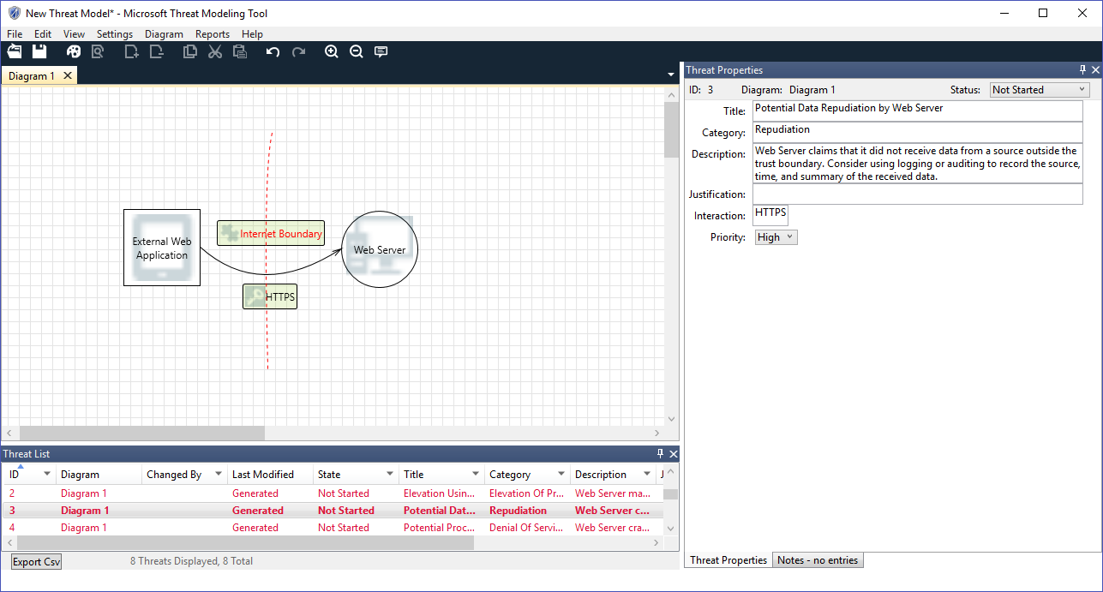
Microsoft Threat Modeling Tool

Slide 21
Analiza Rizika
Cilj ovog koraka je efikasno usmeravanje ulaganja u bezbednost davanjem prioriteta pretnjama i napadima koji zahtevaju mitigaciju
Ulazi
Lista pretnji, nemitigovanih napada i predloženih protivmera
Lista pogođene imovine sa pratećim bezbednosnim zahtevima
Izlazi
Sortirani popis rizika, sa strategijom rukovanja svakim
Prioritizovana lista mitigacija i stavki povezanih sa bezbednošću

Slide 22
Microsoft SDL
Trening
Zahtevi
Dizajn
Implementacija
Verifikacija
Puštanje u rad
Odgovor
Korišćenje odobrenih alata
Objavljivanje popisa odobrenih alata i povezanih bezbednosnih provera (kao što su opcije kompajlera/linkera i upozorenja) pomaže u automatizaciji i primeni bezbednosnih praksi na lak način uz nisku cenu
Izbacivanje nebezbednih funkcija
Analiziranje svih pozivanih funkcija i API-ja kao i zabrana onih za koje se utvrdi da nisu bezbedne pomaže u smanjivanju broja potencijalnih bezbednosnih grešaka
Korišćenje alata za statičku analizu koda
Analiza izvornog koda pre kompajliranja pruža skalabilnu metodu bezbednosne revizije koda i pomaže u osiguravanju da se poštuju pravila bezbednog kodiranja

Slide 23
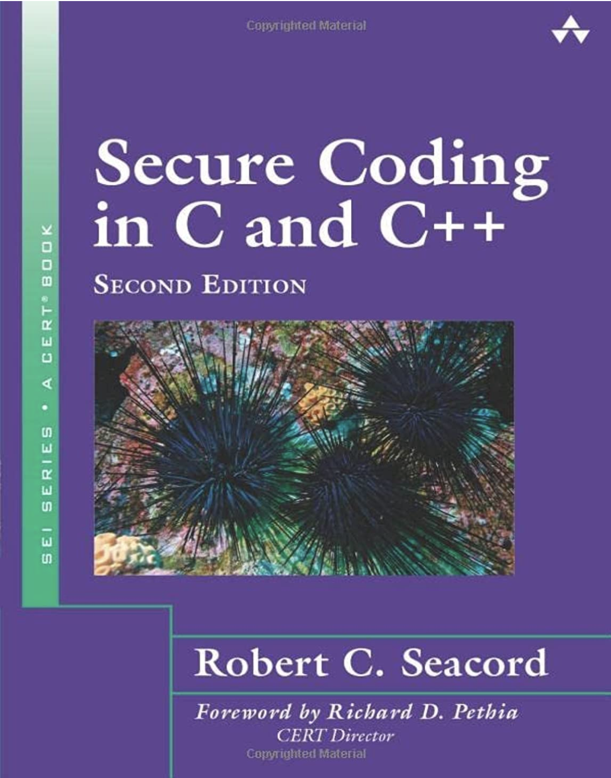
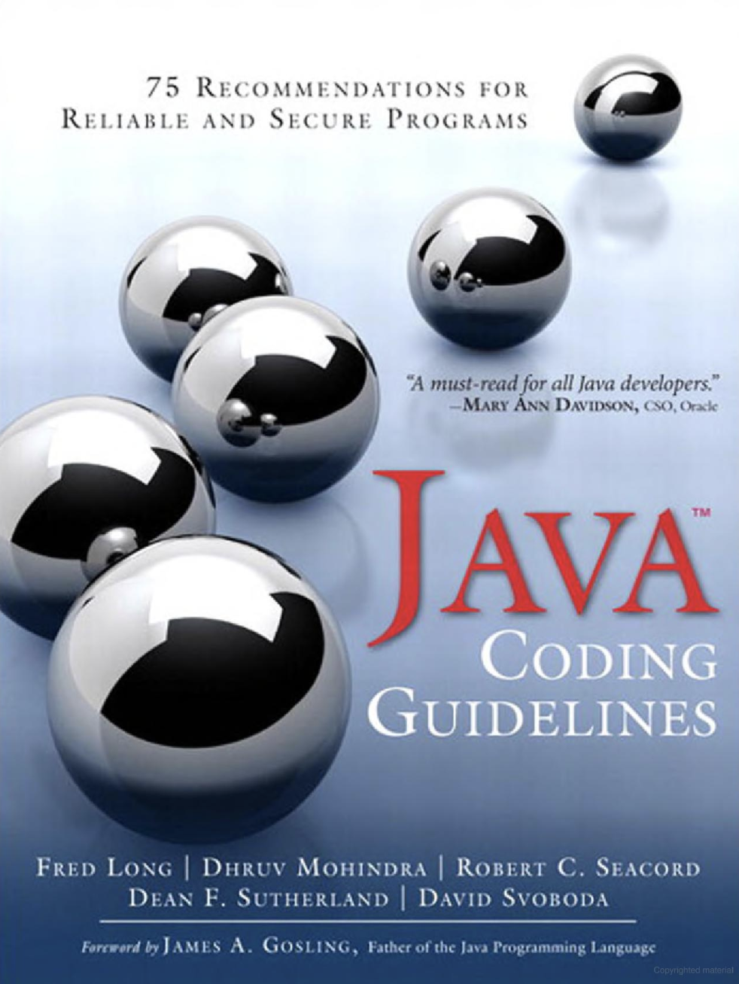
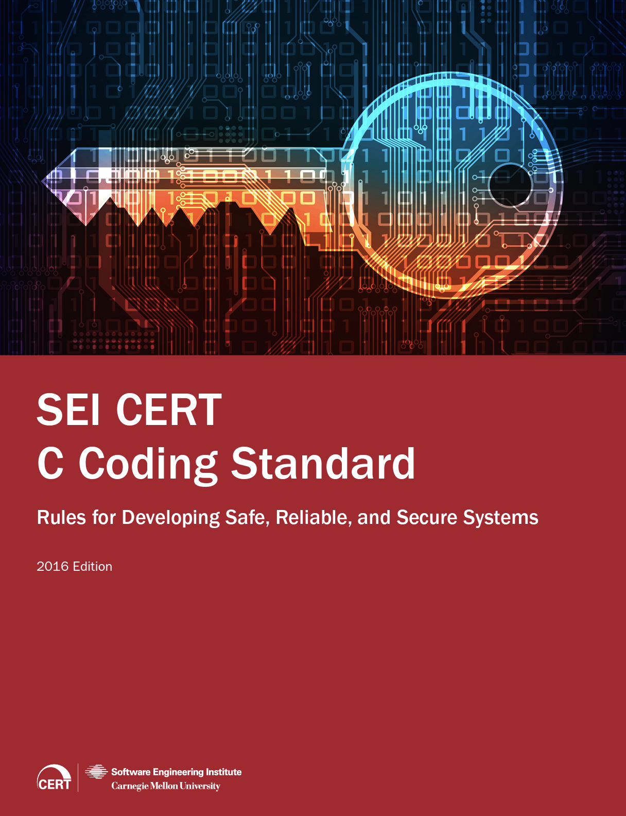
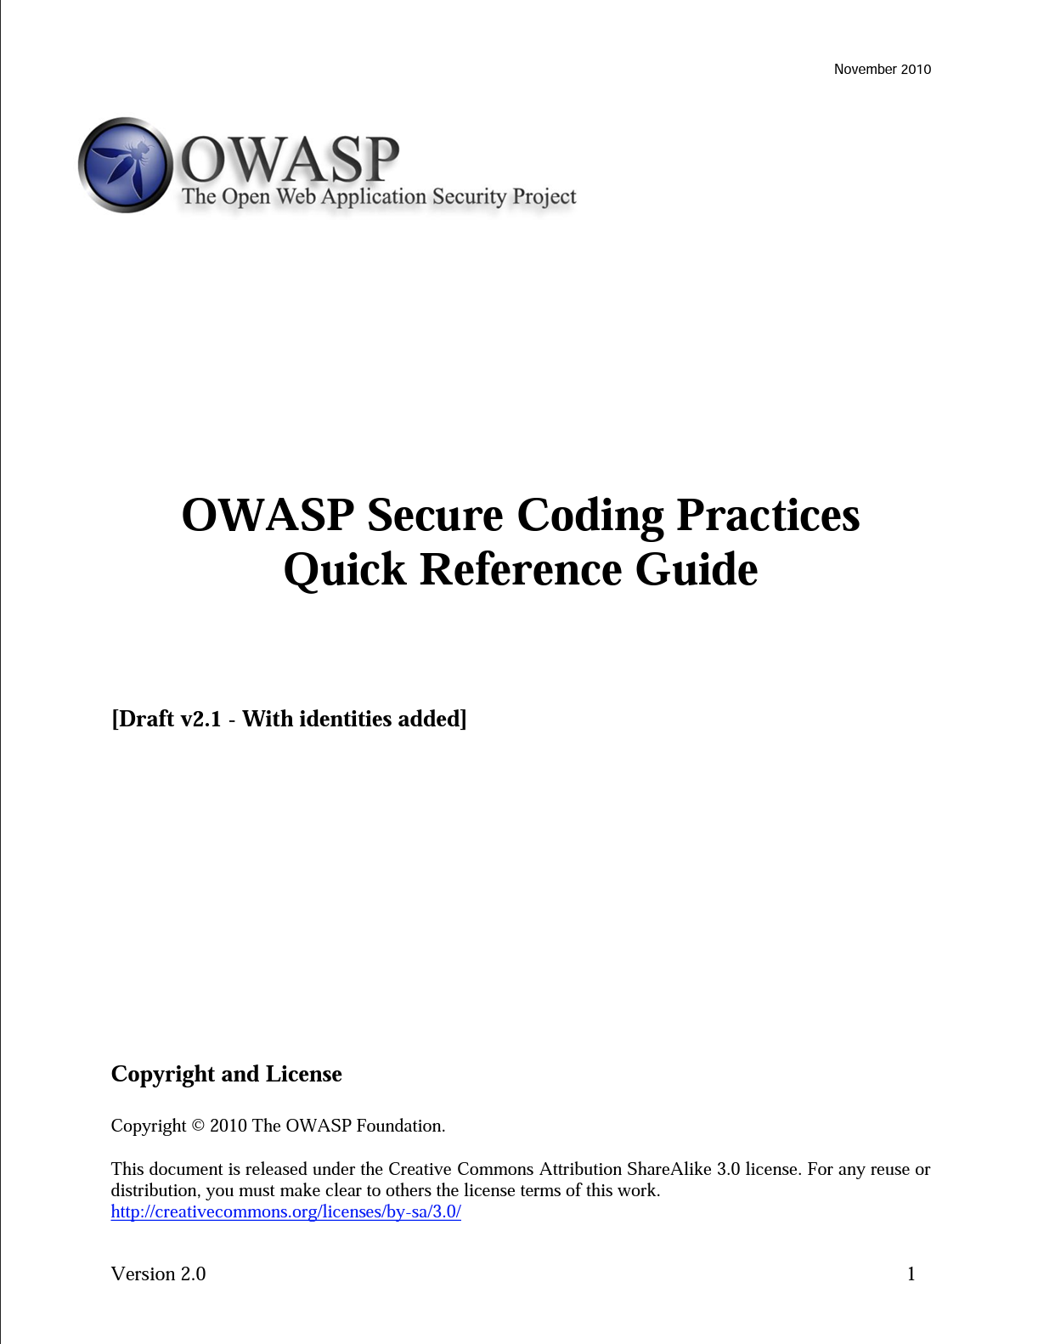
Smernice i liste praksi bezbednog koda
Lista alata za statičku analizu koda: https://en.wikipedia.org/wiki/List_of_tools_for_static_code_analysis

Slide 24
Microsoft SDL
Trening
Zahtevi
Dizajn
Implementacija
Verifikacija
Puštanje u rad
Odgovor
Korišćenje alata za dinamičku analizu
Izvođenjem provera tokom izvršavanja (engl. runtime) proverava se funkcionalnost softvera pomoću alata koji nadziru ponašanje aplikacije u potrazi za oštećenjem memorije (engl. memory corruption), problema s korisničkim privilegijama, itd.
Fuzz testiranje
Izazivanje kvara programa namernim uvođenjem neispravnih ili nasumičnih podataka u aplikaciju pomaže u otkrivanju mogućih bezbednosnih problema pre puštanja u rad
Revizija površine napada
Pregled mera površine napada nakon završetka implementacije koda pomaže da se osigura da su sve promene dizajna ili implementacije aplikacije ili sistema uzete u obzir i da su svi novi vektori napada revidirani i mitigovani

Slide 25
Gde raditi bezbednosno testiranje?
SDL Faze
Pristupi testiranju
Zahtevi
Bezbednosna analiza zahteva i provera slučajeva zloupotrebe i pogrešne upotrebe
Dizajn
Analiza bezbednosnih rizika za dizajn. Razvoj plana testiranja uključujući bezbednosne testove.
Kodiranje i jedinično testiranje
Statičko i dinamičko testiranje, testiranje bele kutije (engl ,White Box Testing)
Integracioni testovi
Testiranje crne kutije (engl. Black Box Testing)
Sistemsko testiranje
Testiranje crne kutije i skeniranje alatima za otkrivanje ranjivosti
Puštanje u rad
Penetraciono testiranje, skeniranje alatima za otkrivanje ranjivosti
Faza podrške
Analiza uticaja zakrpa na sistem (engl. patch)

Slide 26
Microsoft SDL
Trening
Zahtevi
Dizajn
Implementacija
Verifikacija
Puštanje u rad
Odgovor
Pravljenje plana odgovora na incident
Ključno za pomoć u rešavanju novih pretnji koje se mogu pojaviti tokom vremena i uključuje identifikaciju odgovarajućih kontakata za hitne slučajeve zadužene za bezbednost i uspostavljanje planova bezbednosnog servisiranja za kod nasleđen od drugih grupa unutar ili izvan organizacije
Izvođenje završne bezbednosne revizije
Uključuje ispitivanje modela pretnji, rezultata rada alata i performansi u odnosu na definisani nivo kvaliteta i granica broja dozvoljenih defekata, kako bi se obezbedila spremnost za puštanja softvera u rad
Sertifikacija verzije puštene u rad i arhiviranje
Sertifikovanje softvera pre pušttanja u rad pomaže da se osigura da su zahtevi za bezbednost i privatnost ispunjeni. Bitno je arhivirati sve relevantne podatke.

Slide 27
Microsoft SDL
Trening
Zahtevi
Dizajn
Implementacija
Verifikacija
Puštanje u rad
Odgovor
Izvršavanje plana odgovora na incident
Sposobnost implementacije plana odgovora na incidente uspostavljenog u fazi puštanja u rad ključna je za pomoć u zaštiti korisnika od bezbednosnih ranjivosti softvera ili privatnosti podataka

Slide 28
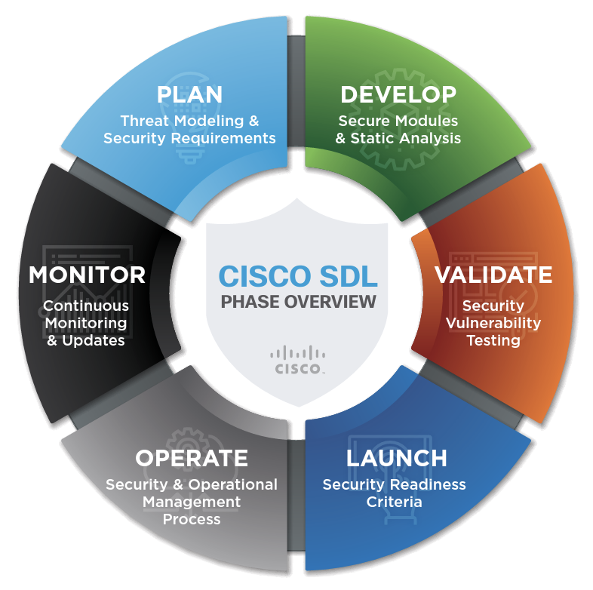
Cisco SDL
Planiranje
Kontrole bezbdnosti i privatnosti i upravljanje rizikom
Razvoj
Razvoj bezbednih modula i statička analiza
Validacija
Testiranje bezbednosnih ranjivosti
Puštanje u rad
Ocena spremnosti/zrelosti bezbednosti i privatnosti
Faza operacije
Bezbedno operativno upravljanje
Nadgledanje
Kontinuirano nadgledanje i ažuriranje
Autor slike: Cisco Secure Development Lifecycle 2021

Slide 29
I još mnogo radnih okvira i standarda…
PCI DSS (Payment Card Industry Data Security Standard)
BSIMM (Building Security in Maturity Model)
OWASP (Open Web Application Security Project)
SAMM (Software Assurance Maturity Model)
ISO Standards (International Organization for Standardization)
SAFECode (Software Assurance Forum for Excellence in Code)
NIST SSDF (Secure Software Development Framework)
…

Slide 30
IEC 62443-4-1
Manage
Require
Design
Develop
Verify
Manage
Track
Update
Document
Autor je International Electrotechnical Commission 2018. godine
Određuje zahteve procesa za bezbedan razvoj proizvoda koji se koriste u industrijskim sistemima za automatizacije i upravljanje
IEC 62443-4-1 standard je jednoglasno prihvaćen od strane 100 država
Bezbedan razvoj softvera sve više postaje zahtev za prodavce softvera, obuhvatajući celu organizaciju
Od prodavaca softvera zahtevaće se šampioni za bezbednost (engl. security champions) koji će da pokreću organizacijsku transformaciju u cilju razvoja bezbednog softvera
Notes:
Ovde stao 19.02.1979

Slide 31
IEC 62443-4-1 - Prakse
Manage
Require
Design
Develop
Verify
Manage
Track
Update
Document
Development Process
Identification of Responsibilities
Identification of Applicability
Security Expertise
Process Scoping
File Integrity/Device Authenticity
Development Environment Security
Controls for Private Keys
Security Requirements for Externally Provided Components
Custom Developed Components from Third-party Suppliers
Assessing and Addressing Security-related Issues
Process Verification
Continuous Improvement
Napomena: Nazivi zahteva po praksama su ostali u originalu

Slide 32
IEC 62443-4-1 - Prakse
Manage
Require
Design
Develop
Verify
Manage
Track
Update
Document
Identifying and Documenting Product security context
Threat Model
Product Security Requirements
Product Security Requirements Content
Security Requirements Review
Napomena: Nazivi zahteva po praksama su ostali u originalu

Slide 33
IEC 62443-4-1 - Prakse
Manage
Require
Design
Develop
Verify
Manage
Track
Update
Document
Secure Design Principles
Defense in Depth Design
Secure Design Best Practices
Security Design Review
Napomena: Nazivi zahteva po praksama su ostali u originalu

Slide 34
IEC 62443-4-1 - Prakse
Manage
Require
Design
Develop
Verify
Manage
Track
Update
Document
Security Implementation Review
Secure Coding Standards
Napomena: Nazivi zahteva po praksama su ostali u originalu

Slide 35
IEC 62443-4-1 - Prakse
Manage
Require
Design
Develop
Verify
Manage
Track
Update
Document
Security Requirements Testing
Threat Mitigation Testing
Vulnerability Testing
Penetration Testing
Independence of Testers
Napomena: Nazivi zahteva po praksama su ostali u originalu

Slide 36
IEC 62443-4-1 - Prakse
Manage
Require
Design
Develop
Verify
Manage
Track
Update
Document
Receiving Notifications of Security-related Issues
Reviewing Security-related Issues
Assessing Security-related Issues
Addressing Security-related Issues
Disclosing Security Related Issues
Periodic Review of Security Defect Management Practice
Napomena: Nazivi zahteva po praksama su ostali u originalu

Slide 37
IEC 62443-4-1 - Prakse
Manage
Require
Design
Develop
Verify
Manage
Track
Update
Document
Security Update Qualification
Security Update Documentation
Dependent Component or Operating System Security Update Documentation
Security Update Delivery
Timely delivery of security patches
Napomena: Nazivi zahteva po praksama su ostali u originalu

Slide 38
IEC 62443-4-1 - Prakse
Manage
Require
Design
Develop
Verify
Manage
Track
Update
Document
Product Defense in Depth
Defense in Depth Measures Expected in the Environment
Security Hardening Guidelines
Secure Disposal Guidelines
Secure Operation Guidelines
Account Management Guidelines
Documentation Review
Napomena: Nazivi zahteva po praksama su ostali u originalu

Slide 39
IEC 62443-4-1 - Uloge
Manage
Require
Design
Develop
Verify
Manage
Track
Update
Document
Menadžer projekta (engl. project manager)
čuva artefakte i vodi tim u primeni praksi definisanih u standardu.
Vlaznik prozivoda (engl, product owner) je odgovoran za artefakte koji pružaju bezbednosni radni okvir za proizvod i razvojne timove.
Sve arhitekte
Inženjeri
sa jasnim razumevanjem praksi bezbednog kodiranja, pravila i smernica za razvoj koda.
Testeri
sa kompetencijom za testiranje bezbednosnih nedostataka i korištenje alata za ispitivanje koda sa bezbednosne perspektive kao što su skeneri za ranjivosti i fuzz alati.
Inženjeri
uz podršku svih uloga u projektnom timu i vlasnika biznisa.
Testeri, Inženjeri, Tehnički pisci, Vlasnici proizvoda
Tehnički pisci moraju biti upoznati sa proizvodom i imati podršku članova projektnog tima, imati pristup bezbednosnim artefaktima za aktuelne i prethodne verzije proizvoda puštenih u rad.

Slide 40
Model Životnog Ciklusa Proizvoda
Hardver
Određivanje zahteva i specifikacija
Kreiranje plana rada za implementaciju specifikacije i pravljenja funkcionalnog prototipa
Produkcija i realizacija specificiranog dizajna
Proizvodnja
Zahtevi
Dizajn
Softver
Određivanje zahteva i specifikacija
Kreiranje plana rada za implementaciju
Kodiranje s namerom da se proizvedu izvršive softverske jedinice koje oslikavaju dizajn
Razvoj
Rasklapanje proizvoda u komponente za reciklažu, ponovno korišćenje i dostavu na deponiju
Održavanje i poboljšavanje mogućnoosti proizvoda
Ponašanje proizvoda u skladu sa njegovom namenom
Pakovanje, skladištenje i dostava proizvoda
Sistematična procena proizvoda kako bi se proverili funkcionalnost i performanse
Odstranjivanje
Korišćenje i održavanje
Distribucija
Testiranje
Deinstalacija, brisanje ili prestanak korišcenja proizvoda
Održavanje i poboljšavanje mogućnoosti proizvoda
Ponašanje proizvoda u skladu sa njegovom namenom
Skladištenje i dostava proizvoda
Sistematična procena proizvoda kako bi se proverili funkcionalnost i performanse
He L. S. et al. Sandia Report – Model of the Product Development Lifecycle

Slide 41
Hardverski SDL
Prakse bezbednog razvoja za hardverske proizvode nisu se razvile tako brzo kao za softver
Pristup u hardveru je sličan, iako ne identičan

Slide 42
Hardverski SDL – Izazovi i ograničenja
Nadogradnje proizvoda (engl.upgrades) za hardver ne mogu se isporučiti tako lako u fazi podrške
Broj iteracija proizvoda u fazi razvoja treba da bude minimalan zbog troškova proizvodnje
Mogućnost implementacije mitigacija na proizvod nakon što se pojavi na tržištu je drugačija
Zakrpa (engl. patch) se može izraditi i izdati korisnicima kako bi se popravili problemi na nivou softvera i firmvera
Ovo se rešenje može koristiti samo za popravku ograničenog skupa hardverskih ranjivosti koje je moguće zakrpiti, a koje ne zahevaju fizičke promene na samom hardveru, npr. RTL (Register Transfer Logic) dizajn

Slide 43
Intel HSDL
Intel primenjuje SDL u razvoju softvera, firmvera i hardvera od 2009. godine
Intelova organizacija za Security and Product Assurance je oformljena 2018, promičući implementaciju najboljih sigurnosnih praksi kao što je SDL, s namerom da se implementiraju najbolje bezbednosne prakse kao kod softverskog SDL-a
Planiranje i
procena
1
6
Arhitektura
Puštanje u rad
i postavke
posle toga
2
5
Dizajn
Bezbednosna
validacija
3
4
Implementacija
Dorsey V., Morhardt C. Intel. Intel Security Development Lifecycle – White Paper

Slide 44
Intel HSDL
Početna procena bezbednosti i privatnosti sprovodi se nakon konceptualizacije proizvoda
U toku ove faze određuju se svi potrebni SDL koraci
Individualno se dodeljuje pojedinačnim projektima i prilagođena je očekivanim bezbednosnim i privatnosnim rizicima projekta
Planiranje i
procena
1
6
Arhitektura
Puštanje u rad
i postavke
posle toga
2
5
Dizajn
Bezbednosna
validacija
3
4
Implementacija
Notes:
For example, if the product implements encryption, then application of the full SDL (i.e., S1 through S4) is usually necessary as encryption is primarily used as a protection mechanism and, as such, must be thoroughly tested.

Slide 45
Intel HSDL
Ulazi u fazu rada sa arhitekturom su tehničke specifikacije i funkcionalni zahtevi proizvoda
Glavna aktivnost je analiza hardverske arhitekture kroz modelovanje pretnji i revizije:
Pronalaženje ranjivosti u arhitekturi
Dokumentovanje ranjivosti
Identifikovanje potencijalnih rešenja
Glavna razlika između softverske i hardverske arhitekture leži u opsegu skupa primenjivih pretnji
Analiza se vrti oko integriteta signala, rutiranja transakcija, zaključavanja registra i memorije, mogućnosti debagovanja, dekodiranja instrukcija itd., a ne oko terminiranja stringa, aritmetike celobrojnih brojeva ili zavisnosti od dinamičkih biblioteka kao što je slučaj sa softverom
Planiranje i
procena
1
6
Arhitektura
Puštanje u rad
i postavke
posle toga
2
5
Dizajn
Bezbednosna
validacija
3
4
Implementacija

Slide 46
Primer: FIPS 140-2 bezbednosni nivoi za HSM
Hardware Security Module (HSM)
Zaštita od kvarova zbog utacija iz spoljne sredine (engl. environmental failure protection)
Zaštita od napada korišćenjem ekstremnih napona ili temperature
Otpornost od neovlašćenog korištenja
Uključuje aktivno i trenutačno nuliranje tajnih ključeva u otvorenom tekstu u slučaju napada
Autentifikacija zasnovana na identitetu
Operater se može pojedinačno identifikovati
Poboljšana zaštita tajnih i privatnih ključeva
Unos ključa i izlazi su šifrirani ili koriste procedure podeljenog znanja (engl. split-knowledge procedure)
Bezbednosni zahtevi
Detekcija neovlaštenog otvaranja i reakcija na to
Pokušaji uklanjanja ili probijanja kućišta imaće veliku verovatnoću
da se izazove ozbiljna šteta po modul, tj. modul neće raditi
Dokaz o neovlašćenim izmenama (engl. tampering evidence)
Napad ostavlja vidljive tragove. Napad je možda bio uspešan.
Implementiran najmanje jedan kriptografski algoritam ili bezbednosna funkcija
FIPS 140-2
Nivo bezbednosti:
1
2
3
4
NIST. FIPS 140-2 Security Requirements for Cryptographic Modules 2001
Notes:
Dovoljan je nivo 3, nivo 4 HSM proizvođači ni ne zadovoljavaju

Slide 47
Primeri Pretnji
Zaštitni mehanizam
Opis
Pretnja
Debagovanje pristupa portovima
Portovi (npr. JTAG standard za instrumentaciju) koji se mogu uključiti samo fizičkim pristupom i ključem
Kriptografska snaga ključa, njegovo pohranjivanje i distribucija.
Načini otklanjanja grešaka omogućenih putem traka. Tvrde trake su fizičke žičane trake ili pinovi za ploču. Meke trake su bajtovi podataka pohranjeni u trajnoj memoriji.
Meke ili tvrde trake (engl. soft and hard straps)
Fizički pristup trakama (npr. jumper). Modifikacija traka pohranjenih u trajnoj memoriji (npr. flash).
Osigurači mogu čuvati ​​bite koji omogućuju ili onemogućuju funkciju debagovanja na čipu
Pogrešna konfiguracija u toku proizvodnje. Puštanje u rad delova postavljenih u pretprodukcionom načinu rada.
Osigurači (engl. fuses)
Khattri et al. Intel Corporation. HSDL: A Security Development Lifecycle for Hardware Technologies. 2012 IEEE International Symposium, on Hardware-Oriented Security and Trust
Notes:
Source code of firmware that is stored in ROM (which, for HSDL purposes, may be considered part of the hardware given its immutable nature)
https://www.eetimes.com/on-chip-rom-code-used-in-soc-designs/

Slide 48

Bezbednost lanaca nabavke
Dobavljač
komponenti
Dobavljač
komponenti
Dobavljač
podsistema
Dobavljač
Modula/
bezbednosti
Originalni
proizvođač
opreme
Preprodavac koji donosi dodatnu vrednost
Korisnik
Dobavljač
komponenti
Dobavljač
komponenti
Dobavljač
podsistema
Dobavljač
komponenti
NIST Special Publication 1800-34B – Validating the Integrity of Computing Devices. December 2022.
Notes:
Page 11

Slide 49
Intel HSDL
Sastoji se od niza revizija dokumentima dizajna niskog nivoa kao što su specifikacije mikroarhitekture i dokumenti logičkog dizajna
Mapira se arhitektonski dizajn u specifične podkomponente koje će biti implementirane u jeziku kao što su Verilog i VHDL
U toku faze dizajna mogu se pojaviti bezbednosni problemi jer dizajneri prave pretpostavke i kompromise u vezi s funkcionalnom integracijom, potrošnjom resursa, performansama sistema, vremenom, itd.
Model pretnji nastao tokom revizije arhitekture važan je unos za ovu kontrolnu tačku
Cilj je osigurati da dizajn ispravno obuhvata unapred definirane zahteve i ne uvodi nove bezbednosne ranjivosti u proces
Planiranje i
procena
1
6
Arhitektura
Puštanje u rad
i postavke
posle toga
2
5
Dizajn
Bezbednosna
validacija
3
4
Implementacija

Slide 50
Intel HSDL
Faza implementacije za hardver se fokusira na dva dela:
Register Transfer Level (RTL) dizajn
Izvorni kod firmvera koji se čuva u ROM-u
Način procene bezbednosti RTL dizajna uključuje inspekciju (pre sinteze) samog RTL-a i proveru problema u kodu koji mogu predstavljati odstupanje od zahteva
Netačan ili null port ID
Kontrolni signali rutirani kroz komponentu izvan pouzdanog perimetra
Netačna logika dekodiranja privilegija u kanalu obrade (engl. pipeline)…
Za ROM kod može da se radi statička analiza za C/C++ i druge jezike
Planiranje i
procena
1
6
Arhitektura
Puštanje u rad
i postavke
posle toga
2
5
Dizajn
Bezbednosna
validacija
3
4
Implementacija
Notes:
Source code of firmware that is stored in ROM (which, for HSDL purposes, may be considered part of the hardware given its immutable nature)
https://www.eetimes.com/on-chip-rom-code-used-in-soc-designs/

Slide 51

HW Alati i smernice za statičku analizu koda
Icarus Verilog — Verilog alat za simulaciju i sintezu koji radi kompajliranjem izvornog koda napisanog u IEEE-1364 Verilogu u neki ciljani format
verible-linter-action — Automatski linting SystemVerilog-a u Githuba akcijama uz pomoć Verible-a. Koristi se za automatski linting Verilog i SystemVerilog izvornih datoteka i komentarisanje pogrešnih linija koda kod pull request-a.
Verilator — Alat koji pretvara Verilog u model u C++ ili SystemC. Obavlja lint provere kvalitete koda.
vscode-verilog-hdl-support — Verilog HDL/SystemVerilog/Bluespec SystemVerilog podrška za VS Code. Pruža prepoznaje sintaksu i podršku za lintovanje od Icarus Verilog, Vivado Logical Simulation, Modelsim i Verilator alata
Izvor: Analysis Tools - https://analysis-tools.dev/
Notes:
https://github.com/analysis-tools-dev/static-analysis#verilog

Slide 52
Da li veliki jezički modeli (LLM) mogu da pomognu za HW?
Unapred naštimovani (engl. pre-tuned) LLM-ovi proizveli su delove koda koji su funkcionalno ispravni samo u 1,09% slučajeva
Broj se povećava na 27,0% nakon dodatnih podešavanja, pokazujući jasnu korist od finog podešavanja (engl. fine-tuning) LLM-a u skladu sa korišćenim programskim jezikom
Radni okvir koji su predložili autori proizveo je funkcionalno ispravan kod u 41,9% slučajeva
Komercijalno dostupan najsavremeniji (“netjunovan”) code-davinci-002 LLM proizvodi funkcionalno ispravan kod u 35,4% slučajeva
Thakur S. et al. Benchmarking Large Language Models for Automated Verilog RTL Code Generation. 2022

Slide 53
Aktivnosti za fazu implementacije
Aktivnosti/alati
Softver
Hardver
Isto kao softver za ROM kod; alati za automatizaciju dizajna prilagođeni za izvršavanje bezbednosnih provera i regresije
Revizija koda
Automatski proces pomoću alata za statičku analizu koda s povremenim ručnim revizijama
Javno dostupno znanje
o pretnjama i napadima
Sveobuhvatna analiza tehnika napada i ranjivosti u knjigama, radovima i online resursima; veliki broj javno dostupan
Istorija internih grešaka u proizvodima i generičko istraživanje ranjivosti hardvera; mali broj javno dostupan
Pre-silicijumsko
bezbednosno
testiranje
Simulatori i emulatori korišćeni za testiranje u ranom razvoju koda
Fokusirano testiranje, fuzzing na modelima simulacije i emulacije, formalna verifikacija
Khattri et al. Intel Corporation. HSDL: A Security Development Lifecycle for Hardware Technologies. 2012 IEEE International Symposium, on Hardware-Oriented Security and Trust
Notes:
Source code of firmware that is stored in ROM (which, for HSDL purposes, may be considered part of the hardware given its immutable nature)
https://www.eetimes.com/on-chip-rom-code-used-in-soc-designs/

Slide 54
Intel HSDL
Post-silicijumsko testiranje (poznato kao hardversko penetraciono testiranje) poslednja je faza i procenjuje potpunost i ispravnost zaštitnih mehanizama dostupnih u stvarnom „taped-out” čipu
Rezultati validacije utiču na odluke „go/no go” na osnovu toga jesu li zahtevi proizvoda ispunjeni i jesu li potrebni planovi izvršeni
Planiranje i
procena
1
6
Arhitektura
Puštanje u rad
i postavke
posle toga
2
5
Dizajn
Bezbednosna
validacija
3
4
Implementacija

Slide 55
Aktivnosti za fazu validacije
Aktivnosti/alati
Softver
Hardver
Javno dostupno znanje
o pretnjama i napadima
Značajne informacije o tome kako pronaći i iskoristiti ranjivosti softvera dobro su dokumentirane
Ograničene informacije o ranjivostima hardvera i nisu uvek primenjive na određeni dizajn
Knjige i radovi o metodologijama testiranja bezbednosti softvera i najboljih praksi
Opseg i kvaliteta dokumentovanih smernica za pronalaženje i mitigovanje ranjivosti u hardveru je ograničen
Metodologije
Široko korišćeno u industriji. Može biti ručno ili automatizirano (npr. pomoću fuzzinga). Konzultantske kompanije nude kvalitetne usluge bezbednosnog testiranja i obuke
Bezbednosno testiranje
Oblast je u razvoju. Pitanje je koliko se koristi u industriji. Postoje sertifikati za proizvode.
Postoji mnogo komercijalnih i alata otvorenog koda. Alati uključuju alate za statičku analizu, skenere ranjivosti, fuzzere, dekompajlere, ...
Vrlo ograničeno. Obično komercijalni alati. Do danas postoji nekoliko alata koji pomažu u sprovođenju bezbednosne analize hardverskih proizvoda.
Dostupnost alata
Khattri et al. Intel Corporation. HSDL: A Security Development Lifecycle for Hardware Technologies. 2012 IEEE International Symposium, on Hardware-Oriented Security and Trust
Notes:
Source code of firmware that is stored in ROM (which, for HSDL purposes, may be considered part of the hardware given its immutable nature)
https://www.eetimes.com/on-chip-rom-code-used-in-soc-designs/

Slide 56
Intel HSDL
Timovi izvršavaju još jedan krug testiranja i proveravaju jesu li prethodni problemi rešeni
Timovi traže malvere i poznate ranjivosti u komponentama i IP-u treće strane (engl. 3rd party Intelectual Property), ažurirajući ih ako je potrebno
Timovi postavljaju plan upravljanja ranjivostima u toku životnog veka proizvoda i plan trijaže/mitigacije u fazi podrške rada proizvoda
Planiranje i
procena
1
6
Arhitektura
Puštanje u rad
i postavke
posle toga
2
5
Dizajn
Bezbednosna
validacija
3
4
Implementacija

Slide 57
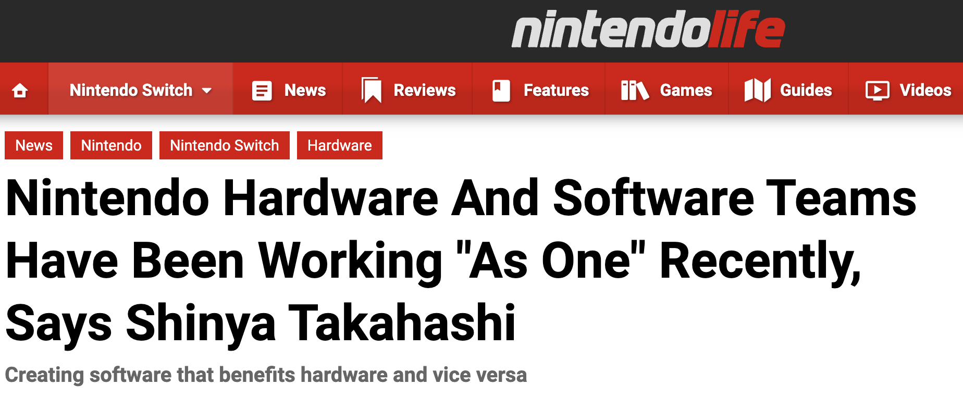
Hardversko-softverski kodizajn i SDL?
Izvor: https://www.nintendolife.com/news/2023/11/nintendo-hardware-and-software-teams-have-been-working-as-one-recently-says-shinya-takahashi
Notes:
https://resources.pcb.cadence.com/blog/2019-what-is-hardware-software-co-design-and-how-can-it-benefit-you-or-your-business

Slide 58
Hardversko-softveski kodizajn
Hardversko-softverski kodizajn je concept nastao 1990-ih godina
Predstavlja dizajn kompatibilnih hardverskih i softverskih komponenti u jednom dizajnerskom naporu
Može se promatrati kao napor za dizajn i particionisanje sistema u smislu fiksnih (HW) i fleksibilnih (SW) komponenti
Ključna razlika između standardnog hardverskog ubrzanja i softversko-hardverskog kodizajna je iterativna povratna sprega između softverskih i hardverskih interakcija i ograničenja
Hardversko ubrzanje je jednosmerni proces u kojem na aplikaciju ne utiču hardverska ograničenja
Hardversko-softverski kodizajn omogućuje povratnu informaciju o ograničenjima dizajna u bilo kom smeru između softvera i hardvera
Notes:
This distinction is important because this feedback loop is what enables co-optimization of the software and hardware to ultimately yield a more efficient overall solution.
A canonical example of software-hardware codesign when building a hardware accelerator is fixed-point approximation (i.e., fixed- point optimization). In fixed-point approximation, a designer may convert over-provisioned floating-point units to fixed-point arithmetic since hardware implementations of floating points require more power, area, and latency. However, replacing floating-point with fixed-point units introduces some error to the original functionality. For this substitution to be acceptable, the designer must revisit the application to ensure that the approximation does not adversely impact accuracy metrics. In this case, the application drives the initial hardware accelerator design but power-efficiency considerations feeds information back to the application design. The impact on accuracy and performance further informs whether the quantization approximation is acceptable; if not, the hardware is adjusted to provide better fidelity and the process iterates.

Slide 59
Primer - Advanced Encryption Standard (AES)
AES takmičenje najavljeno je 1997. godine i bilo je motivisano potrebom za jačim ”end-to-end” protokolima za šifrovanje
Rijndael je odabran nakon tri kruga javnih komentara na temelju zajedničkog dizajna hardvera i softvera i bezbednosne analize
Kriterijumi za odabir bili su trostruki:
Bezbednost
Cena
Algoritam i karakteristike implementacije
Detaljna analiza u pogledu efikasnosti i performansi napravljena je na CPU, FPGA i ASIC platformama
Notes:
Cryptanalysis of the security strength of the proposed algorithms contributed to but did not solely drive the selection of the final algorithm

Slide 60
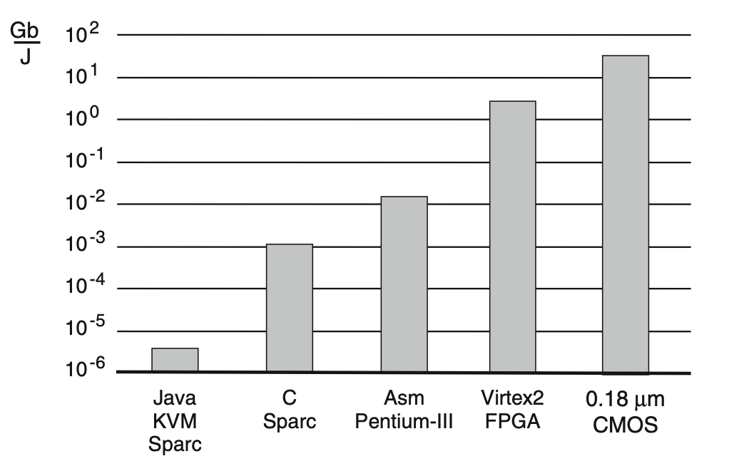
Energetska efikasnost implementacije AES algoritma za različite platforme
Gb/J
Java
KVM
Sparc
Embedded
Processor
C
Sparc
Embedded
Processor
Asm
Pentium-III
Virtex2
FPGA
0.18 µm
CMOS
Schaumont P.R. A Practical Introduction to Hardware/Software Codesign. Springer 2013
Notes:
Sparc – embedded processor
ASIC iimplementation CMOS standard cells – complementary metal-oxide semiconductor chip
How many gigabits can be encrypted with single Joule of energy

Slide 61
Primer - Trusted Execution Environments (TEE)
Omogućuje izvršno okruženje na procesoru za izvršavanje privatnog izračunavanja koje je zaštićeno od drugih strana
Ideja je da se dodeli izolovana hardverski zaštićena memorijska regija zvana enklava gde se mogu naći zaštićeni programski kod i podaci
Podacima unutar enklave može se pristupiti samo putem koda koji se takođe nalazi unutar enklave, a potrebne su posebne instrukcije za pozivanje koda u enklavama
Poverenje se polaže u proizvođača i njegov hardvera, a ne samo u snagu kriptografskog algoritma
Notes:
Trusted execution environments (TEEs) serve as a proxy for encrypted computation.
Users can leverage the TEE’s secure remote attestation protocol to ensure that their data is indeed being executed within the intended TEE and that the encrypted data that is sent to the server.

Slide 62
Primer - Trusted Execution Environments (TEE)
Hardverski aspekt se sastoji od ISA (Instruction Set Architecture) ekstenzija za omogućavanje bezbednog daljinskog atestiranja i sigurnog ulaska i izlaska iz enklave
Ova proširenja pružaju nekoliko prednosti:
Omogućuju korisniku slanje koda za izvršavanje na udaljenu mašinu kao aplikaciju enklave
Provera da je li korisnikov željeni kod ono što se izvšava na udaljenom TEE
Uspostavljanje bezbednog kanala komunikacije sa udaljenim TEE za slanje tajnih podataka
Korisnici mogu iskoristiti TEE-ov bezbedni protokol daljinske atestacije kako bi osigurali da se njihovi podaci zaista izvršavaju unutar predviđenog TEE-a i da su podaci koji se šalju na udaljenu mašinu šifrovani
Notes:
Users can leverage the TEE’s secure remote attestation protocol to ensure that their data is indeed being executed within the intended TEE and that the encrypted data that is sent to the server.

Slide 63
Primer - Trusted Execution Environments (TEE)
Potpuno prebacivanje celokupnog izračunavanja na TEE može biti skupo u smislu performansi
Neka istraživanja predlažu delimično obezbeđivanje rezultata delimičnim prebacivanjem izračunavanja na TEE i izvršenjem preostalog izračunavanja u otvorenom tekstu
Nedostaje metodologija za određivanje kako delimično podeliti aplikaciju uz zadovoljavanje kriptografski jakih garancija
Cilj kodizajna je minimizovati količinu podataka koji se prenose unutar i izvan granice enklave već u dizajnu aplikacije kako bi se maksimizovale performanse
Notes:
The high level intuition is that partially encrypted computation will yield intermediary results (unencrypted) which are less sensitive or meaningful.

Slide 64
Primer - Homomorphic Encryption (HE)
HE omogućuje izračunavanje direktno preko šifrovanih podataka bez dešifrovanja sadržaja
HE dolazi sa nekoliko ograničenja i troškova:
Troškovi izvršavanja homomorfne enkripcije generalno su veliki četiri do pet redova veličine
Tj. izvršavanje jednog množenja ili sabiranja u HE preko dva šifrovana podatka je do 100 000 puta sporije od jednog sabiranja otvorenog teksta korišćenjem CPU ALU
Svaki šifrovani tekst u HE povezan je sa šumom koji se monotono smanjuje sa uzastopnim proračunima
Kao rezultat toga, HE će zahtevati značajan zajednički dizajn, hardversko ubrzanje i optimizacije kako bi se smanjio ovaj dodatni trošak
Notes:
In non-HE encryption, a client encrypts the plaintext data and sends it to a cloud service provider; the cloud provider then decrypts the data back into plaintext where functions can readily be applied. Once computation completes, the service provider encrypts the result and sends it back to the client.
If the noise budget is exceeded for a given ciphertext the decryption procedure will fail which yields a random result and effectively losing the encoded value.
Most modern constructions of HE such as BFV [23], BGV [8], and CKKS [11] pack and encrypt multiple plaintext values into a single ciphertext representation.

Slide 65
Odnos softvera, hardvera i bezbednosti kod kodizajna
Primer
Softver ⇆ Hardver
Softver ⇆ Bezbednost
Hardver ⇆ Bezbednost
← Rezultati korišćenih resursa i performansi AES utiče na odabir implementacije
→ Odabir implementacije dalje određuje performanse i potrebe za resursima pri korišćenju u aplikacijama
← Veličina ključa za šifrovanje utiče na efikasnost hardvera
→ Hardverska implementacija određuje side-channel napade bazirarne na vremenu i snazi
← Bezbednosni zahtevi i specifikacije utiču na dizajn aplikacije
← Kriptoanaliza određuje bezbednosnu snagu aplikacije
AES
← Prebacivanje korena poverenja (engl. root-of-trust) na hardver
→ Hardvarski bazirana udaljena atestaija omogućava root-of-trust
→ Utiče na bezbednosne zahteve da maksimalno iskoriste hardver
← Izlaže hardverske bezbednosne primitive putem ISA proširenja
→ Program optimizovan za korišćenje hardverskih ISA proširenja
← Zahteva izmene implementacije aplikacije kako bi se iskoristile bezbednosne primitive
→ Izlaže zahteve modela prertnji na nivou aplikacije
TEE
← HE ograničava skup efikasnih instrukcija i izvršavanja komplikovane logike
← Zahteva kvantizaciju aplikacije na vrednosti HE koje se mogu kodirati
→ Ponašanje aplikacije određuje budžet za šum i podešavanja parametara šifrovanja
← Podešavanja parametra šifrovanja određuju širinu puta podataka i veličinu memorije za čuvanje rezultata
← HE šema određuje korisne računske primitive za ubrzanje
← Hardverska arhitektura i ubrzanja zavise od mogućnosti paralelizovanja aplikacija
→ Troškovi visokih performansi zahtevaju hardversku podršku i ubrzanje
HE
Dangwal et al. SoK: Opportunities for Software-Hardware-Security Codesign for Next Generation Secure Computing.
HASP '20: Proceedings of the 9th International Workshop on Hardware and Architectural Support for Security and Privacy. 2020

Slide 66
Faktori za razvoj HW-SW kodizajna
Poboljšanje performansi
Upravljanje složenošću dizajna
Poboljšanje energetske efikasnosti
Smanjenje troškova dizajna
Smanjenje gustine snage
Pridržavanje rasporeda pri dizajnu
Više implementacije
u hardveru
Više implementacije
u softveru
Schaumont P.R. A Practical Introduction to Hardware/Software Codesign. Springer 2013

Slide 67
Zaključak
Definisanje i implementacija praksi životnog ciklusa bezbednog razvoja je izazovno
Softver ima prednost jer su softverske kompanije počele ranije da misle o SDL-u
Hardverski SDL-ovi su relativno mladi i u razvoju
Hardversko-softverski kodizajn zahteva hibridni pristup?
Postoji mnogo mogućnosti za poboljšanje SDL-a za SW, HW i HW-SW kodizajna

